Slide 1
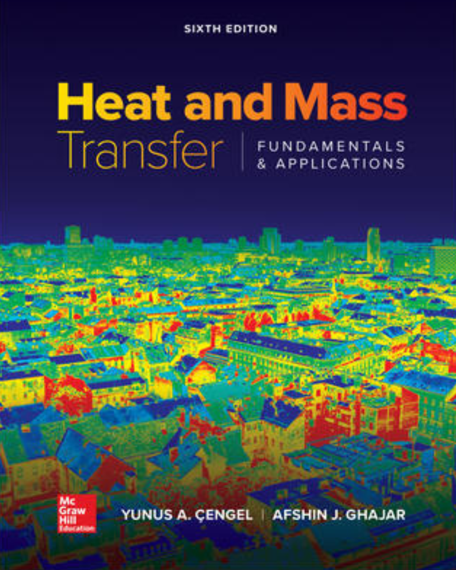
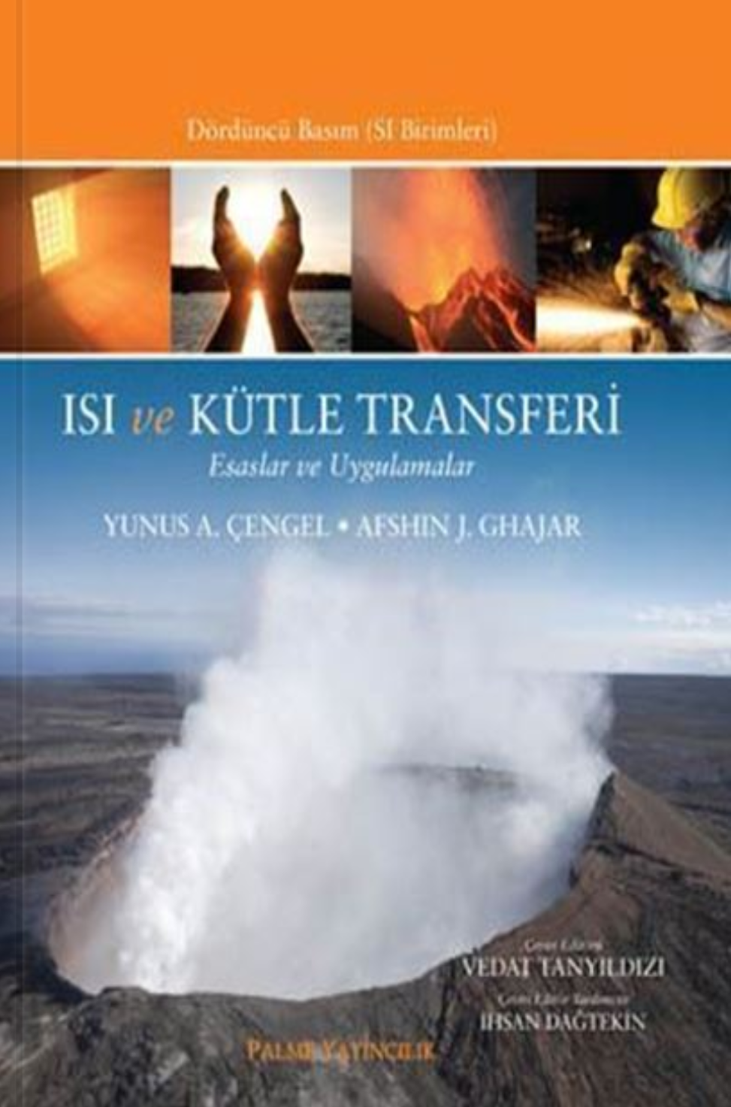
PROF. DR. BİRCE TABAN
ZST216
ISI VE KÜTLE transferİ
Ders kapsamında sunulan slaytlardaki tüm yazılı ve görsel materyaller; Çengel, Y. A., Ghajar, A. J., 2020. Heat and Mass Transfer - Fundamentals and Applications, 6th Edition, McGraw-Hill Companies Inc., New York, the USA, 1024 pages. ISBN: 978-9339223199 ve Çengel, Y. A., Ghajar, A. J., 2021. Isı ve Kütle Transferi - Esaslar ve Uygulamalar, Tanyıldızı, V. (Çeviri Editörü), Palme Yayınevi, Ankara, Türkiye, 908 sayfa, ISBN: 978-6053552871 künyeli kitaplardan alınmıştır.

Slide 2
1. Gazların, sıvıların ve katıların özgül ısıları
Özgül ısı (specific heat), bir maddenin birim kütlesinin sıcaklığını bir derece arttırmak için gerekli olan enerjidir ve birimi kJ/kg.°C veya kJ/kg.K ’dir. Sabit hacimde özgül ısı c_{v} ve sabit basınçta özgül ısı c_{p} olmak üzere iki türlü özgül ısı söz konusudur.
Bir maddenin özgül ısısı, sıcaklık ve basınca bağlıdır. Ancak bir ideal gaz için özgül ısı, sadece sıcaklığa bağlıdır. Düşük basınçlarda bütün gerçek gazlar, ideal gaz gibi davranırlar ve bu yüzden özgül ısıları, sadece sıcaklığa bağlıdır.
Bir ideal gazın iç enerjisi ve entalpisindeki diferansiyel değişiklikler özgül ısı cinsinden:
$$du=cvdT$$
$$dh =cpdT$$
Bir işlem esnasında bir ideal gazın iç enerjisi ve entalpisindeki sonlu değişiklikler, ortalama özgül ısı cinsinden (burada m, sistemin kütlesidir):
$Δu = cv,ortΔT$ ve $Δh = cp,ortΔT$ (J/g)
$ΔU=mcv,ortΔT$ ve $ΔH =mcp,ortΔT$ (J)

Slide 3
Sıkıştırılamaz maddeler (örneğin; katı ve sıvılar), özgül hacmi (birimi 1 m³/kg veya 1000 L/kg) sıcaklık ve basınçla değişmeyen maddelerdir ve bu maddeler için c_{v} ve c_{p} değerleri aynı olduğundan, iki özgül ısı tek c simgesiyle gösterilir. Sıkıştırılamaz maddelerin özgül ısıları, sadece sıcaklığa bağlıdır.
Katı ve sıvıların iç enerjilerindeki değişimler özgül ısı cinsinden (burada m, sistemin kütlesidir ):
$ΔU =mcortΔT$ (J)
2. Enerji transferi
Verilen bir kütleye veya kütleden enerji iki mekanizma ile aktarılabilir:
1-) Isı ve 2-) İş
Fizikte iş yapmanın hedefi enerji transferidir. Güç (J/s yani Watt), birim zamanda yapılan iştir ve birimi watt ’dır.
Isı ile termal enerji, ısı transferi ile de bu enerjinin transferi kastedilir. İşlem esnasında aktarılan ısı miktarı $Q$ ile gösterilir. Birim zamanda transfer edilen ısı miktarı ise $\dot{Q}$ile gösterilir ve ısı transfer hızı (heat transfer rate) olarak adlandırılır. Birimi, J/s yani Watt ‘dır. Buradaki üst nokta, «zamana göre türevi» veya «birim zaman başına» anlamına gelmektedir.

Slide 4
Isı transfer hızı $\dot{Q}$ bilindiği zaman bir Δt zaman aralığı boyunca Q toplam ısı transfer miktarı:
$Q= \int_{0}^{\text{Δ}t}{\dot{Q}dt }$(J)
$\dot{Q}$ = sabit özel durumunda yukarıdaki denklem:
$Q =$ $\dot{Q}$Δt (J)
Isı akısı (heat flux) ise, $\dot{q}$ ile gösterilir, ısı transferi doğrultusuna dik birim alan başına transfer hızıdır ve ortalama ısı akısı aşağıdaki gibi hesaplanır:
$\dot{q}= \frac{\dot{Q}}{A}$ (W/m²)
Burada A, ısı transfer alanıdır.

